Slide 1
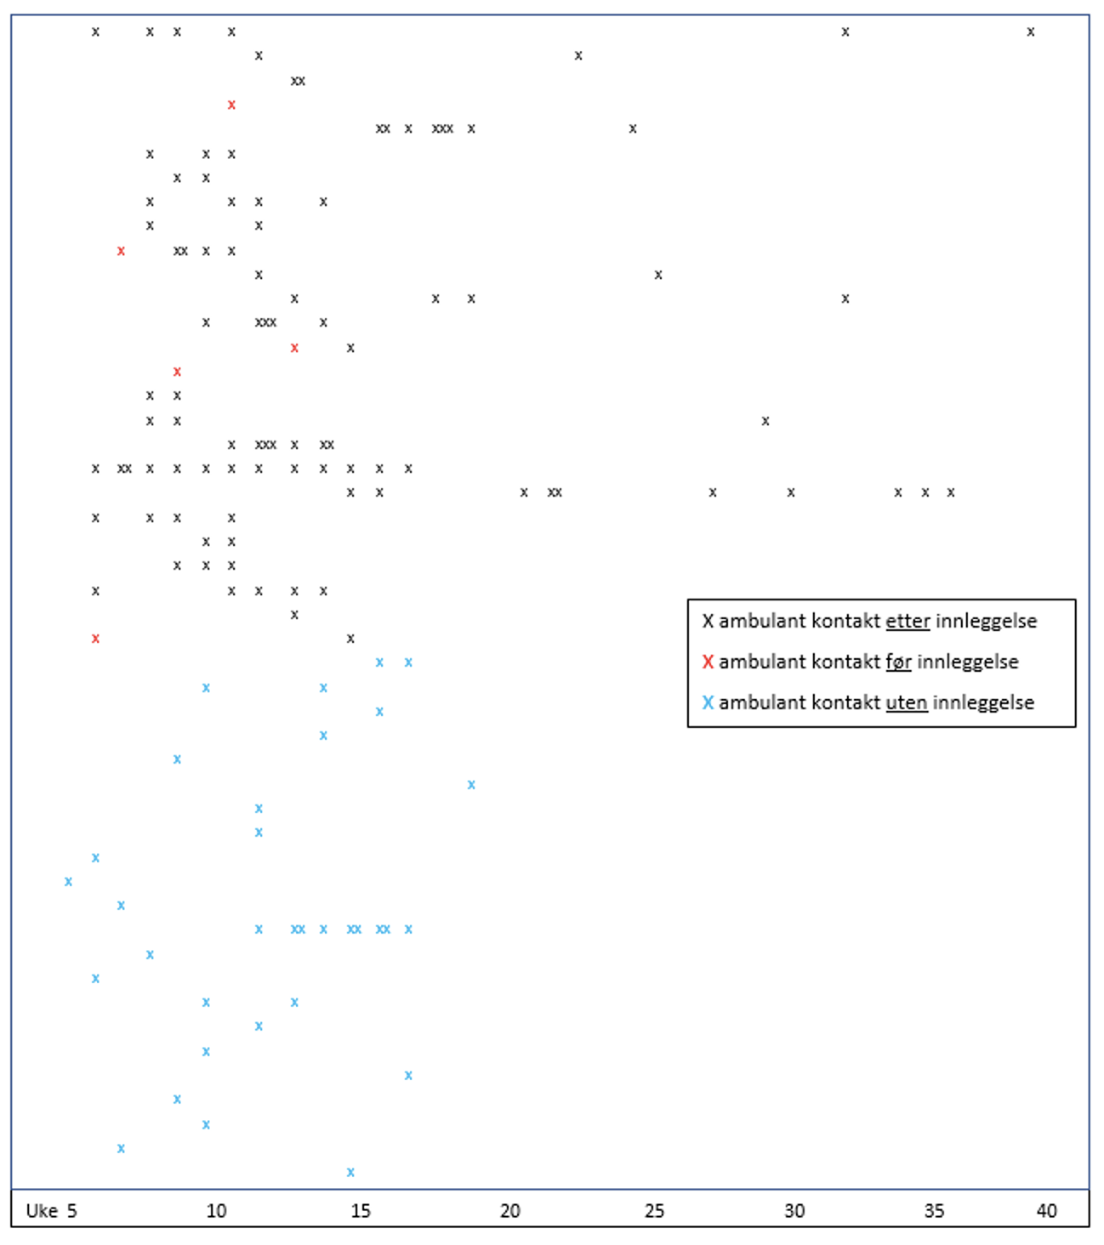
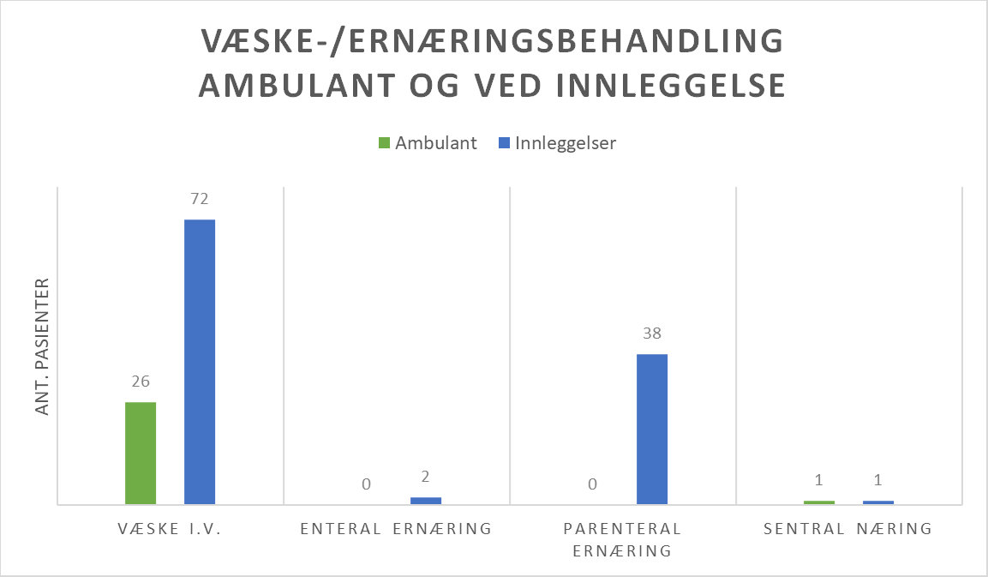

HYPEREMESIS GRAVIDARUM –
En retrospektiv kvalitetssikringsstudie inkludert ambulant behandling
Saba Ayaz, Arisha Nawaz
Universitet i Bergen
Say007@uib.no, Arisha.Nawaz@student.uib.no
Bakgrunn: Hyperemesis gravidarum, ekstrem svangerskapskvalme, rammer 1-3 % av gravide med vedvarende kvalme og oppkast, samt betydelig sykdomsfølelse og nedsatt livskvalitet, og nødvendiggjør ofte sykehusbehandling. Tidligere studier har oftest kun inkludert kvinner med sykehusinnleggelse, nå ville vi belyse også ambulant behandling.
Resultater: Totalt 99 pasienter ble behandlet for hyperemesis i 2020; 49 behandlet kun under innleggelse, 26 kvinner ambulant i tillegg og 24 kvinner kun ambulant. Pasientene som kun fikk ambulant behandling, hadde en lavere SUKK-skår (median 11) og mindre vekttap (median -0,3 kg) ved første kontakt sammenlignet med innlagte kvinner (SUKK 13 og -3 kg) og de som både var innlagt og ambulant (SUKK 14 og -4 kg). I alt mottok 26 pasienter væskebehandling i.v. ambulant, en pasient ernærings-behandling via sentralt venekateter. 24 pasienter fikk ingen væskebehandling ambulant, 18 pasienter fikk resept på medikament, mens 6 pasienter var til kontroll etter innleggelse. Alle innlagte fikk væskebehandling. I alt 10 av 26 pasienter som både var innlagt og behandlet ambulant fikk kun væske,14 mottok ernæringstilskudd i.v og en pasient mottok hhv EN og CN.
Variabler | Median | 95% KI | Minimum-maksimum
Antall ambulante konsultasjoner | 2 | 2 - 3 | 1 - 12
Antall døgn væske ambulant | 2 | 1 - 3 | 1 - 9
Mengde væske pr konsultasjon | 1000 | 1000 - 1500 | 1000 - 2000
Vektøkning fra første til siste ambulante ktr | 1,6 | -0,5 – 7,3 | -1 - 20
 | Antall | Prosent
Væske-/ernæring ved ambulant behandling Ingen væske-/ernæring Kun væske i.v. Ernæringstilskudd i.v. Enteral ernæring Parenteral ernæring TPN | 24 26 0 0 0 1 | 47 51 0 0 0 2
Typer væskebehandling NaCl Ringer NaCl+Ringer NaCl og glukose 5% Ringer og glukose 5% Ikke oppgitt type | 18 22 12 1 5 9 | 27 33 18 2 7 13
Metode: Retrospektiv kohortstudie av kvinner behandlet for hyperemesis gravidarum ambulant eller innlagt ved Kvinneklinikken Haukeland Universitetssjukehus for året 2020..
Variabler | Kun inneliggende n=49 Median (95% KI) | Innleggelse og ambulant behandling n=26 Median (95% KI) | Kun ambulant behandling n=24 Median (95% KI) | Kruskal- Wallis test
Alder | 28 (26-30) | 31 (28-33) | 29 (48-32) | 0,093
Gravida | 2 (2-3) | 2 (2-3) | 2 (2-3) | 0,513
Para | 1 (1-1) | 1 (0-1) | 1 (0-1) | 0,879
Gestasjonslengde | 9 (9-11) | 9 (9-11) | 10 (9-12) | 0,718
Pregravid vekt (kg) | 71 (69-79) | 68 (65-75) | 69 (65-78) | 0,804
Pregraviditet KMI | 26 (25-29) | 26 (24-28) | 24 (23-28) | 0,645
Vekt | 65,8 (65,1-79,4) | 65,2 (58,7-71,1) | 66,0 (55,9-82,7) | 0,907
KMI (basert på vekt ved første kontakt) | 23,5 (23,5 – 27,3) | 24,5 (22,7 – 26,6) | 23,9 (22,3 – 26,8) | 0,979
SUKK | 13 (12-14) | 14 (10-13) | 11 (9-12) | 0,005
QoL | 3 (2-4) | 2 (1-3) | 4 (2-6) | 0,104
Behandlings-karakteristika for alle 50 kvinner som mottok ambulant behandling for hyperemesis gravidarum ved KK, HUS i 2020.
Ambulante kontakter per gestasjonsuke for 50 kvinner behandlet for HG ved HUS i 2020.
Konklusjon: I gjennomgang av hyperemesisbehandling ved KK i 2020 har vi identifisert tre grupper pasienter; de som fikk ambulant behandling uten væsketerapi men med medikamentendringer, kun innlagte og innlagte som mottok ambulant behandling, som begge grupper mottok væske i.v./parenteralt ernæringstilskudd. Kvinner som kun var ambulant behandlet hadde mindre vekttap og lavere SUKK-skår sammenliknet med gruppen som var innlagt. Kliniske karakteristika skiller ikke vesentlig mellom dem som fikk all behandling som innlagt versus dem som også fikk ambulant behandling/kontroll og avdelingens retningslinjer var heller ikke entydige mhp indikasjon og gjennomføring av ambulant behandling/kontroll.
Sammenligning av bakgrunnsdata for 99 kvinner behandlet for HG ved KK, HUS i 2020 ved første kontakt.
Væske-/ernæringsbehandling hos kvinner behandlet for HG ved HUS i 2020. Sammenlikning mellom behandling gitt som innleggende versus type behandling gitt ved ambulante konsultasjoner.
R
Anerkjennelser
En stor takk til vår veileder Jone Trovik for god veiledning og støtte under hele arbeidet med hovedoppgaven.

